Slide 1
6 семестр Лекция 8. Содержание лекции:
Объектно-ориентированное программирование
Философия Чистой архитектуры
Слои приложения
Разделение моделей (Модель vs Entity vs DTO)
REST API и принципы взаимодействия
Swagger и Postman: как проверять работу сервера
Docker — «упаковка» приложения
Преподаватель курса: Клюкин Даниил Анатольевич, ст. преподаватель каф. ПМиИТ

Slide 2
Философия Чистой архитектуры
Проблема: В обычных проектах код «перепутан». Если вы меняете структуру таблицы в базе данных, у вас «ломается» кнопка на экране. Это называется жесткой связанностью.
"Если вы считаете, что хорошая архитектура дорого, попробуйте плохую архитектуру". - Брайан Колон и Джозеф Yoder

Slide 3

Решение: Чистая архитектура (Роберт Мартин, 2017 г.)
Это подход, при котором ядро программы (бизнес-логика) полностью изолировано от внешних инструментов (БД, Веб, Сторонние API).
Главная мысль: «База данных и Веб — это лишь детали реализации. Они не должны диктовать, как работает ваш бизнес».

Slide 4
Концепция «Луковицы» (Onion Architecture)
Приложение представляется в виде концентрических колец. Чем ближе слой к центру, тем он «чище» и важнее.
Центр (Domain): Сущности и правила бизнеса. Это то, за что заказчик платит деньги (например, логика расчета скидки).
Слой Application: Сценарии использования (Use Cases). Координация данных.
Внешние слои (Infrastructure / UI): Технические детали. SQL-запросы, HTML-страницы, отправка SMS.
В чем секрет: Если завтра вместо SQL вы решите хранить данные в текстовом файле, вы измените только внешнее кольцо. Ядро программы останется нетронутым.

Slide 5
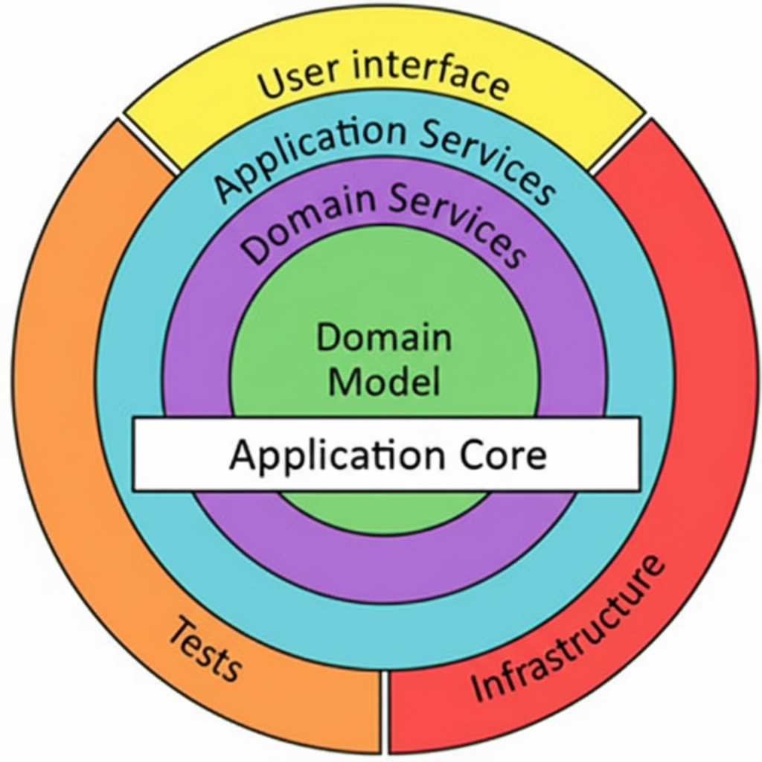

Slide 6
Золотое правило зависимостей
Направление зависимостей: Внешние слои могут знать о внутренних, но внутренние слои никогда не должны знать ничего о внешних.
UI знает про Domain: Чтобы отобразить данные.
Domain не знает про UI: Ему всё равно, где его вызвали — в браузере, в мобильном приложении или в автоматическом тесте.
Как это работает на практике? Мы используем интерфейсы в центре, а их реализацию «подсовываем» из внешних слоев через DI-контейнер.

Slide 7
Плюсы для профи
Тестируемость: Вы можете написать тесты на всю логику программы, даже не создавая базу данных и не запуская сервер.
Независимость от фреймворков: Если завтра ASP.NET Core устареет, вы сможете перенести свое ядро (Domain) на любую другую платформу.
Параллельная разработка: Один программист может писать логику в Domain, а другой — настраивать базу данных в Infrastructure, не мешая друг другу.

Slide 8
Слои приложения
В профессиональной разработке приложение разбивается на несколько независимых проектов. Это позволяет физически ограничить зависимости (вы не сможете случайно вызвать базу данных из Ядра).
Основные проекты:
Core (Ядро): содержит Domain и Application. Это сердце системы.
Infrastructure: техническая реализация (БД, сторонние сервисы).
API (Web API): точка входа, которая принимает запросы из интернета.

Slide 9
Слой Domain — Ядро бизнеса
Самый важный и самый «чистый» слой. Он ничего не знает об остальном мире.
Что внутри:
Entities (Сущности): Классы с логикой (Note, User).
Abstractions (Интерфейсы): Контракты для репозиториев и сервисов.
Главное правило: Здесь нет зависимостей от других проектов. Если вы решите удалить всё приложение и оставить только Domain — он должен скомпилироваться и работать.

Slide 10
Слой Application — Сценарии (Use Cases)
Этот слой координирует работу сущностей для выполнения конкретных задач пользователя.
Что внутри: Реализация сервисов (например, NotesService).
Зависимости: Зависит только от Domain.
Механика: Здесь мы активно используем Dependency Injection. Например, сервис просит INotesRepository (интерфейс из Domain), но не знает, какая именно база данных под ним лежит.

Slide 11
Слой Infrastructure — Технические детали
Слой, где «чистая» логика встречается с «грязной» реальностью (дисками, сетями, базами).
Persistence (Постоянство): Подслой для работы с БД через EF Core. Здесь лежат миграции, контекст данных и реализация репозиториев.
Другие службы: Интеграция с Redis (кэш), RabbitMQ (сообщения) или почтовыми сервисами.
Зависимости: Зависит от Domain и Application.
Понятие: Персистентность — это способность данных сохраняться между запусками программы.

Slide 12
Слой Web API — Внешний интерфейс
Верхний слой «луковицы», точка контакта с пользователем или фронтендом.
Что внутри: Контроллеры.
Задача: Максимально простая — принять HTTP-запрос, перевести его на язык объектов и отдать в слой Application.
Тонкие контроллеры: В API не должно быть никакой логики, кроме маршрутизации и возврата статус-кодов (200 OK, 404 Not Found).

Slide 13
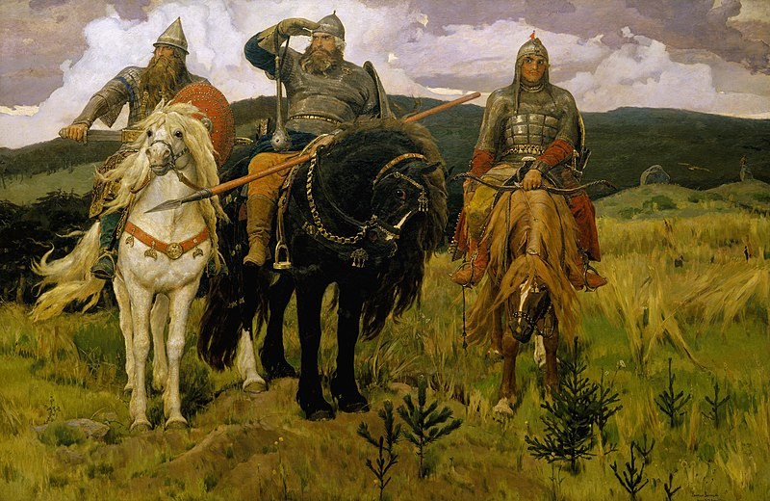
Разделение моделей
В профессиональной разработке запрещено использовать один и тот же класс для базы данных, бизнес-логики и передачи данных по сети. Мы разделяем их на 3 вида:
Domain Model (Доменная модель): Ядро бизнеса.
Entity (Сущность): Отображение на базу данных.
DTO (Data Transfer Object): Объект для передачи данных.
Замечание: В очень маленьких учебных проектах Domain и Entity часто объединяют, но на уровне «Мидла» и выше — это разные сущности.

Slide 14
Domain Model — Умное ядро
Это «богатая» (Rich) модель. Она живет в слое Domain и содержит главную ценность программы.
Характеристики:
Логика внутри: содержит методы валидации и расчетов.
Инкапсуляция: поля часто закрыты (private set), данные меняются только через методы.
Чистота: не знает про Entity Framework, базу данных или JSON.
Задача: гарантировать, что данные в программе всегда корректны с точки зрения бизнеса.

Slide 15
Entity — Слуга базы данных
Класс, «заточенный» под требования ORM (Entity Framework Core). Живет в слое Infrastructure.
Характеристики:
Атрибуты: обвешан пометками [Key], [Table], [ForeignKey].
Технические поля: содержит ID, внешние ключи (UserId) и навигационные свойства (ICollection<Grade>).
Открытость: обычно имеет публичные сеттеры, чтобы EF Core мог легко заполнять объект данными из таблиц.
Задача: максимально точно соответствовать структуре таблиц в БД.

Slide 16
DTO — Посыльный для сети
Плоский класс без логики, предназначенный для передачи данных по HTTP (в формате JSON). Живет в слое API.
Характеристики:
Плоская структура: в нем нет сложных связей, только простые типы (string, int, Guid).
Безопасность: мы передаем пользователю только то, что ему разрешено видеть (например, DTO скроет поле PasswordHash).
Оптимизация: содержит только те поля, которые нужны конкретному экрану мобильного приложения или сайта.
Задача: эффективно передать данные «наружу» и принять данные от пользователя.

Slide 17
Студенты часто спрашивают: «Зачем мне писать три класса вместо одного?».
Ответ — Изоляция изменений:
Если вы измените БД (переименуете колонку), вы поменяете только Entity. Логика в Domain и интерфейс пользователя не сломаются.
Если вы измените фронтенд (нужно другое поле на экране), вы измените только DTO. База данных останется прежней.
Безопасность: DTO защищает вас от того, чтобы пользователь случайно не перезаписал системные поля (например, дату регистрации или роль Admin) при отправке формы.

Slide 18
Что такое REST? (Representational State Transfer)
REST — это архитектурный стиль взаимодействия компонентов распределенного приложения. Это не закон, а набор принципов («золотой стандарт»), по которым строится современный веб.
Автор: Рой Филдинг (2000 г.), один из создателей протокола HTTP.
Главная концепция: Программа общается с Ресурсами с помощью стандартных Глаголов (методов).
Метафора:
Ресурс (Существительное): То, над чем делаем действие (например, /users, /orders).
Метод (Глагол): Само действие (GET, POST, PUT, DELETE).

Slide 19
Ресурсный подход (The REST Way)
В REST адрес (URL) должен указывать на объект, а не на действие. Действие определяется методом HTTP.
Почему это удобно: Интерфейс становится предсказуемым. Разработчик фронтенда точно знает: чтобы получить статью №10, нужно постучаться на articles/10.
Плохо (Action-based) | Хорошо (REST-way) | Что происходит
GET /getAllProducts | GET /products | Получить список
POST /createNewUser | POST /users | Создать запись
GET /deleteItem?id=1 | DELETE /items/1 | Удалить запись
GET /updateInfo | PATCH /users/me | Обновить часть данных

Slide 20
Принцип Stateless (Без состояния)
Это важнейшее требование для масштабируемости систем.
Суть: Сервер не должен «помнить» клиента между запросами. Каждый запрос от клиента должен содержать всю информацию, необходимую для его выполнения (например, токен авторизации).
Как было раньше: Сервер хранил «Сессию». Если сервер перезагружался, пользователь «вылетал» из системы.
Как в REST: Клиент отправляет токен в каждом заголовке.
Профит: Если ваше приложение вырастет, вы сможете запустить 10 одинаковых серверов, и запрос пользователя сможет обработать любой из них.

Slide 21
Ключевые принципы RESTful систем
Отделение клиента от сервера: Клиент (фронтенд) не знает о базе данных. Сервер не знает о дизайне кнопок. Они связаны только общим интерфейсом (API).
Единообразие интерфейса: Используются стандартные методы HTTP и стандартные форматы данных (обычно JSON).
Кэшируемость: Ответы сервера должны помечаться как кэшируемые или нет. Это экономит ресурсы сети.
Многоуровневость: Клиент не должен знать, общается он напрямую с сервером или через промежуточный узел (прокси, балансировщик).

Slide 22
Итоги: Почему REST идеален для Чистой Архитектуры?
В нашей «луковице» REST API — это всего лишь слой UI (внешнее кольцо).
Контроллеры API принимают REST-запросы.
Переводят их в команды для слоя Application.
Возвращают ответ в формате JSON.
Результат: Вы можете полностью переписать внутренности приложения, сменить базу данных или язык программирования ядра, но если ваше REST API останется прежним — все мобильные приложения и сайты продолжат работать без единой правки кода.

Slide 23
Swagger — лицо вашего API
Проблема: Бэкенд-разработчик написал десятки контроллеров и методов. Как фронтенд-разработчику или тестировщику узнать:
Какие адреса существуют?
Какие данные нужно отправить (названия полей, типы)?
Что сервер вернет в ответ? Чтение чужого C#-кода — это долго и неэффективно.
Решение: Swagger (OpenAPI) Это встроенный в ASP.NET Core инструмент, который автоматически сканирует ваши контроллеры и генерирует красивую, интерактивную веб-страницу с документацией.

Slide 24
Для работы Swagger нужно добавить два вызова в файл Program.cs. Один для настройки генератора, второй — для отображения интерфейса (UI).
var builder = WebApplication.CreateBuilder(args);
builder.Services.AddControllers();
// 1. Добавляем сервис генерации документации
builder.Services.AddSwaggerGen();
var app = builder.Build();
// 2. Включаем отображение Swagger UI (обычно только для разработчиков)
if (app.Environment.IsDevelopment())
{
app.UseSwagger();
app.UseSwaggerUI();
}
app.MapControllers();
app.Run();

Slide 25
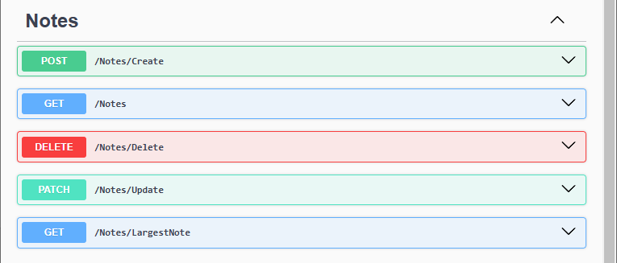
https://localhost:7164/swagger/index.html

Slide 26
Интерфейс Swagger (Как с ним работать)
Когда вы запускаете проект (по адресу /swagger), вы видите список всех доступных ресурсов (например, Notes).
Процесс тестирования метода:
Открываем нужный метод (например, POST /Notes/Create).
Нажимаем кнопку «Try it out» (Попробовать).
В поле Request body Swagger уже сгенерировал шаблон JSON на основе вашего DTO:
{
"title": "строка",
"description": "строка"
}
Меняем «строка» на свои данные (например, "Заметка 1") и жмем Execute (Выполнить).

Slide 27
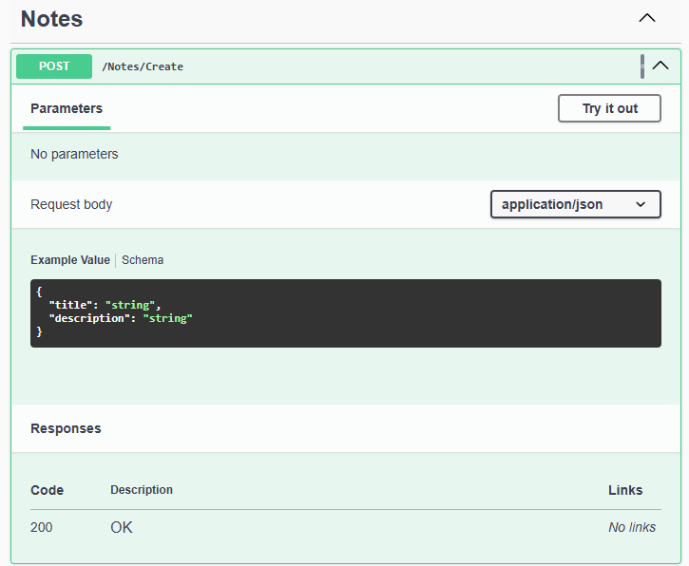


Slide 28
Анализ ответа (Response)
После нажатия «Execute» Swagger показывает полную картину того, как сервер отреагировал на запрос.
Что мы видим в ответе:
Curl: Готовая команда для консоли, если нужно повторить запрос вне браузера.
Response Body (Тело ответа): Сервер вернул нам созданный объект с присвоенным id и датой createdAt в формате JSON.
Response Headers: Технические заголовки ответа (тип контента, сервер).
Code (Статус-код): Например, 200 OK (всё прошло успешно) или 400 Bad Request (ошибка валидации).

Slide 29
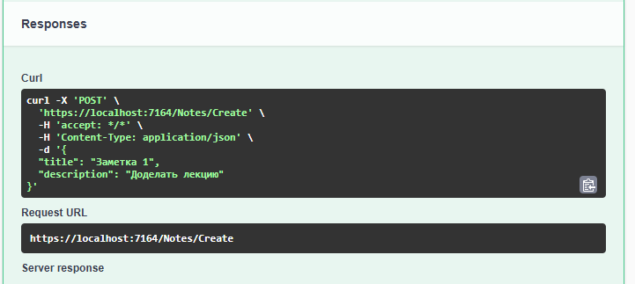

Slide 30
Docker — «упаковка» приложения
Проблема «На моем компьютере всё работает!»
Ситуация: Вы написали отличный код, настроили базу данных, всё работает идеально. Вы передаете проект заказчику или коллеге, и у них... ничего не запускается.
Причины: Другая версия Windows/Linux, не установлены библиотеки, заняты порты, не хватает прав доступа.
Решение: Docker (Контейнеризация) Это технология, которая позволяет упаковать ваше приложение вместе со всем его окружением (ОС, системные библиотеки, настройки) в один изолированный «ящик» — контейнер.
Главная мысль: «Если это запустилось в контейнере у вас — это гарантированно запустится на любом сервере в мире».

Slide 31
Как устроен Docker?
Docker Image (Образ): Это «чертеж» или «слепок» вашей системы. В нем записано: какая ОС нужна, какие NuGet-пакеты установить и куда положить ваш код.
Docker Container (Контейнер): Это живой, работающий экземпляр образа. Вы можете запустить 10 одинаковых контейнеров из одного образа.
Изоляция: Приложение внутри контейнера думает, что оно одно в системе. Оно не может случайно испортить файлы на вашем реальном диске.

Slide 32
Docker Compose — Дирижер вашей системы
Профессиональное приложение — это не только один C#-код. Вам нужна база данных (PostgreSQL), кэш (Redis) и, возможно, фронтенд на React.
Docker Compose — это инструмент, который позволяет описать всю вашу инфраструктуру в одном текстовом файле (docker-compose.yml).
Всего одна команда: docker-compose up
Результат: Docker сам скачает базу данных, создаст для неё хранилище, соберет ваше приложение, соединит их в одну сеть и запустит всё одновременно.

Slide 33
Разбор примера (PostgreSQL в Docker)
Файл docker-compose.yml — это просто список инструкций:
services:
postgres:
image: postgres:latest # Откуда взять готовую базу данных
container_name: postgres
environment: # Настройки (пароль, имя базы)
POSTGRES_DB: my_notes
POSTGRES_PASSWORD: admin
ports:
- "5432:5432" # Пробрасываем порт из контейнера наружу
volumes:
- pgdata:/var/lib/postgresql/data # Данные не пропадут при перезагрузке

Slide 34


